Slide 1

Vue.Js
CARLOS HATUS DAMASCENO BORGES
8º semestre - ciência da computação – uesb
CARLOS.HATUS@HOTMAIL.COM
Wali queiroz santos
8º semestre - ciência da computação – uesb
wsantos077@gmail.com

Slide 2
Introdução – vue.js
É um framework baseado em componentes reativos, usado especialmente para criar interfaces web.
Concebido para ser simples, reativo, baseado em componentes e compacto .

Slide 3
Tecnologias empregadas
Node
Um interpretador de código JavaScript com o código aberto, focado em migrar o Javascript do lado do cliente para servidores.
Npm
O node package manager é o gerenciador de pacotes do Node. Com ele pode-se instalar as bibliotecas javascript/css existentes, sem a necessidade de realizar o download do arquivo zip, descompactar e mover para o seu projeto.

Slide 4
Design reativo
Um dos conceitos principais do Vue é o que chamamos de desgin reativo, onde elementos na página são alterados de acordo com o estado dos objetos gerenciados pelo Vue. Ou seja, não há a necessidade de navegar pela DOM (Document Object Model) dos elementos HTML para alterar informações.

Slide 5
Criando componentes
Uma das principais funcionalidades do Vue é a componentização.
Usamos a componentização para separar cada parte de uma aplicação e deixá-la com uma cara mais dinâmica.
Esta separação envolve diversas tecnologias.

Slide 6
Componentes e arquivos .vue
Todo componente é um arquivo com a extensão .vue e possui basicamente três blocos:
Template
É o template HTML do componente
Script
Contém o código javascript que adiciona as funcionalidades ao template e ao componente.
Style
Adiciona os estilos css ao componente

Slide 7
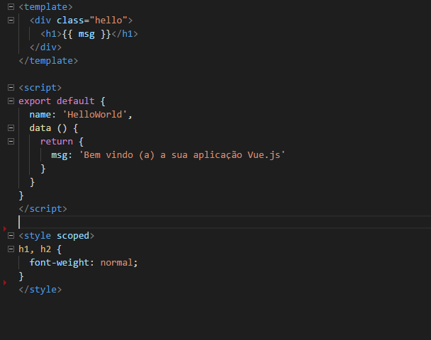

Slide 8
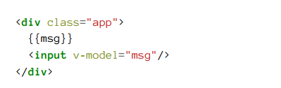
Two way databind
O conceito de “two-way” permite que o vue possa observar uma variável qualquer e atualizar o seu valor a qualquer momento.

Slide 9
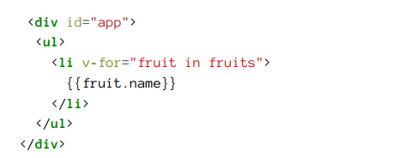
Criando uma lista
Existem dezenas de comandos do vue. Um deles é o v-for que faz um loop no elemento em que foi inserido.

Slide 10
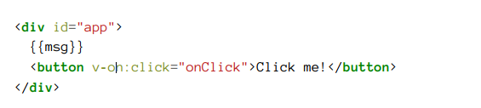
Eventos e métodos
Podemos capturar diversos tipos de eventos e realizar operações com cada um deles. No exemplo a seguir, incluímos um botão que irá alterar uma propriedade do vue.

Slide 11
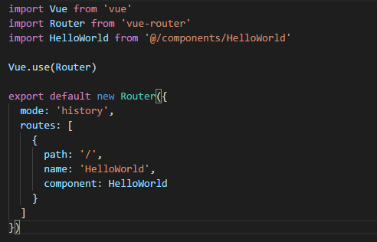
Vue router

Slide 12
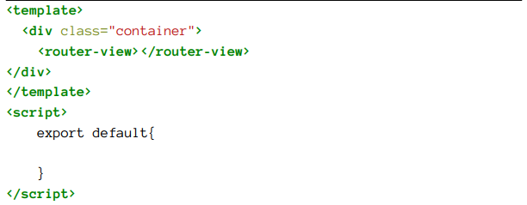
Configurando o router-view

Slide 13
Vue.js na prática

Slide 14
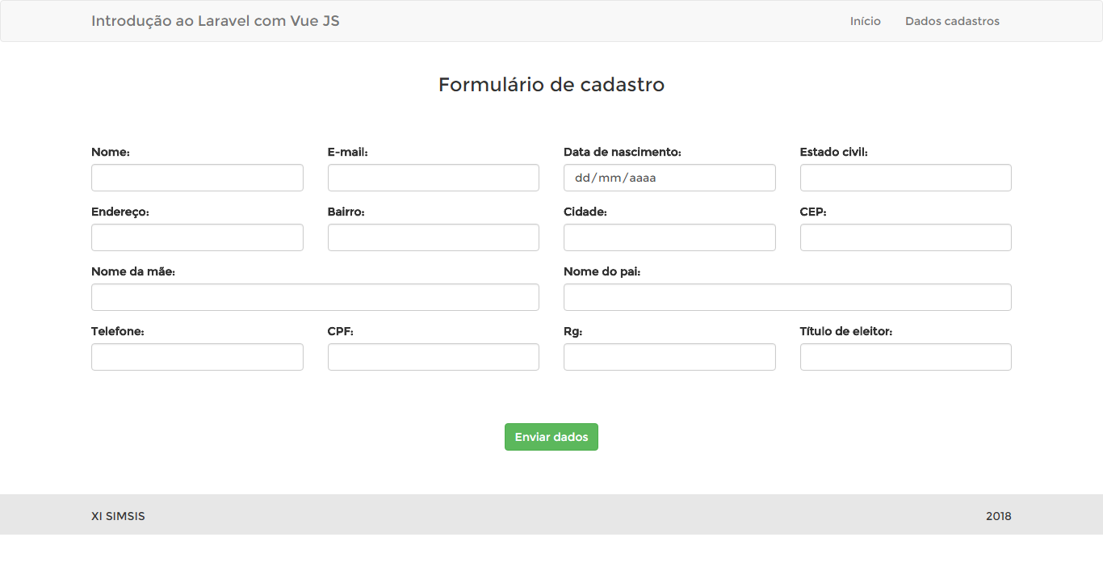

Slide 15
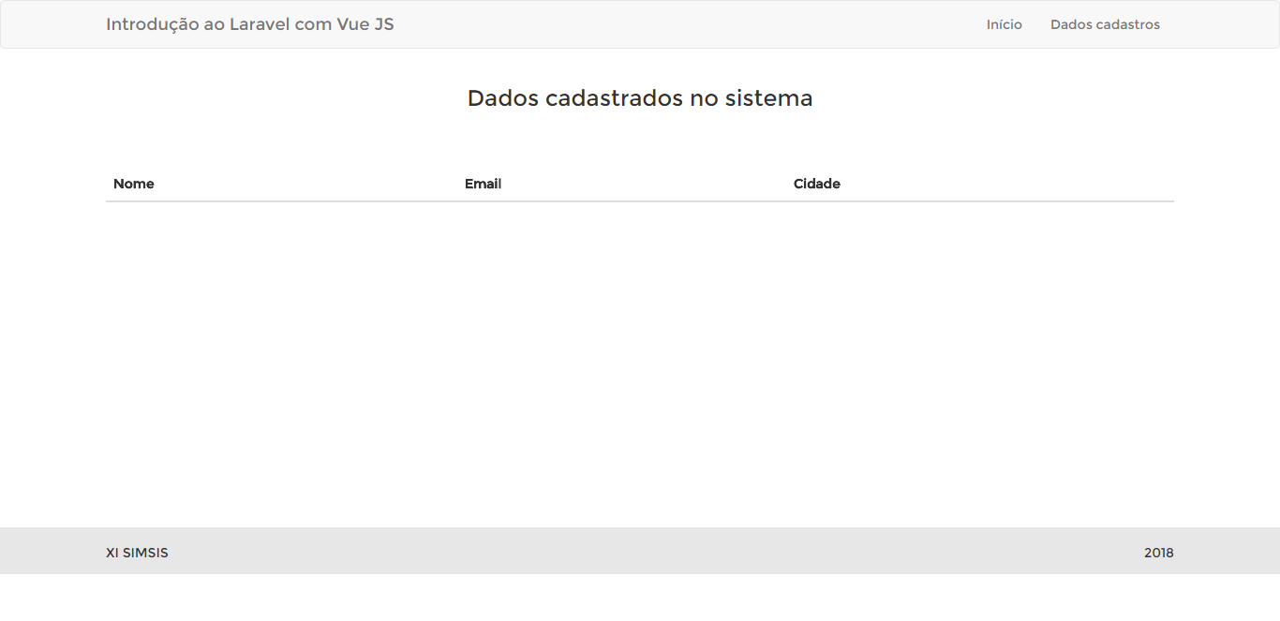

Slide 16
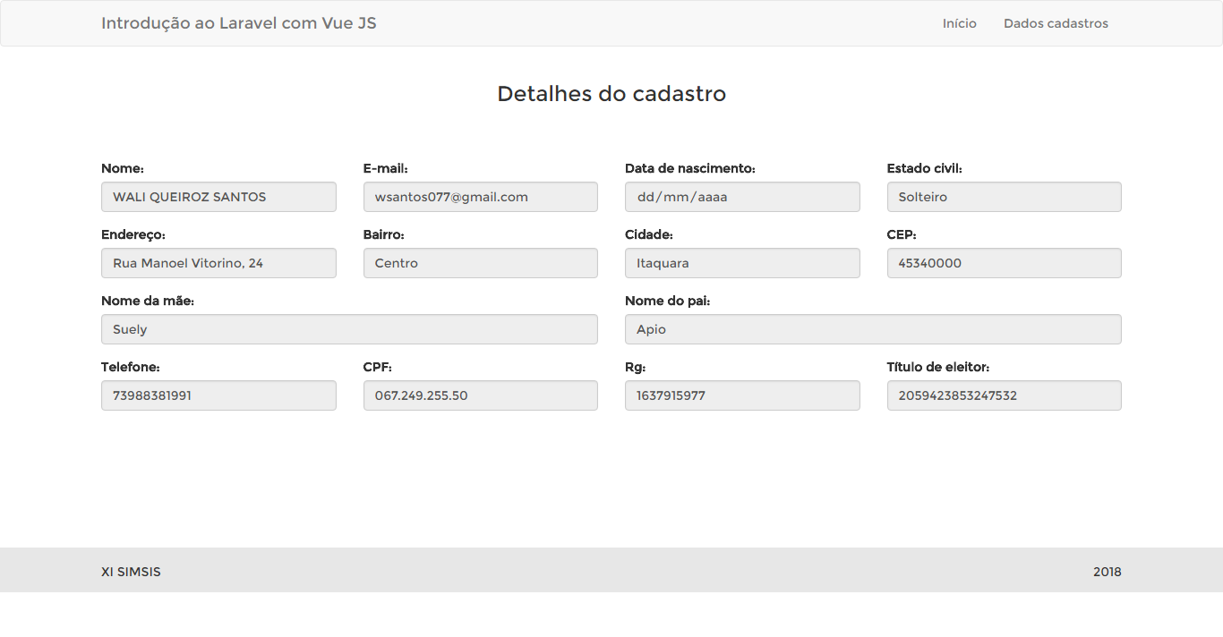

Slide 17
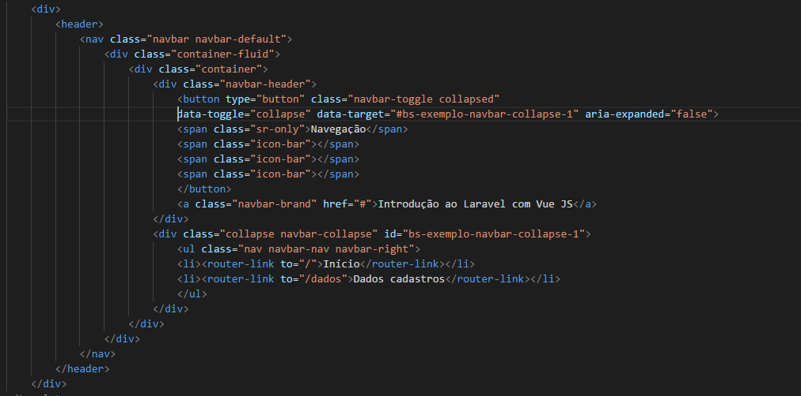

Slide 18
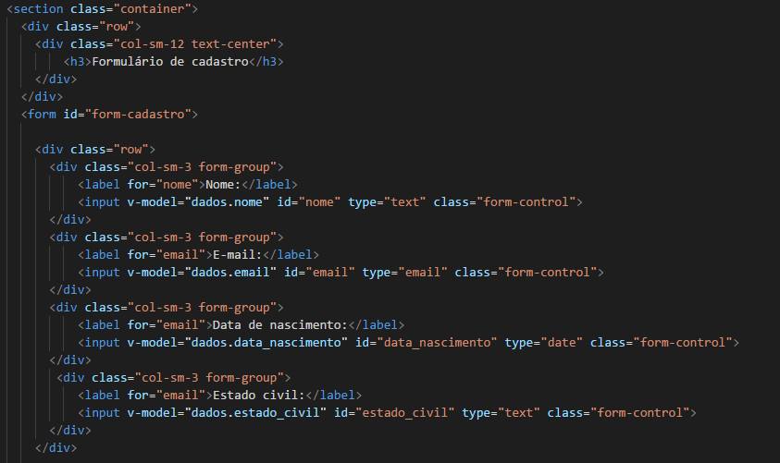

Slide 19
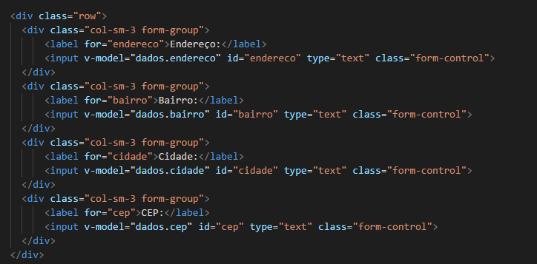

Slide 20
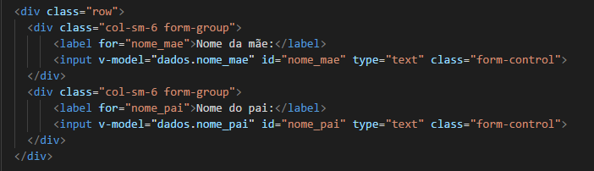

Slide 21
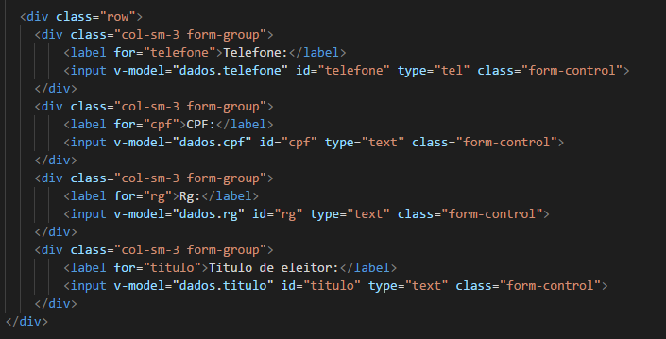

Slide 22
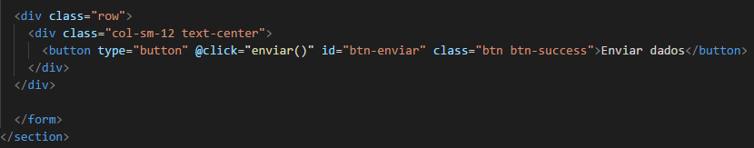

Slide 23
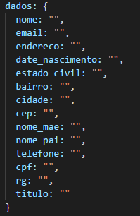

Slide 24
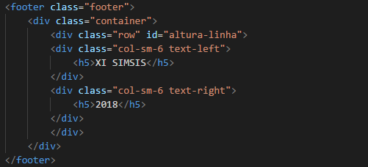

Slide 25
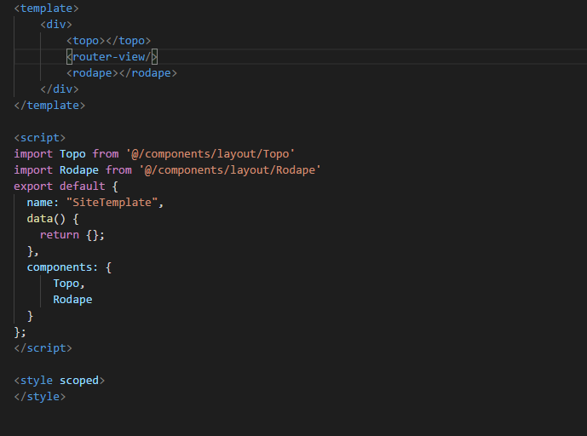

Slide 26
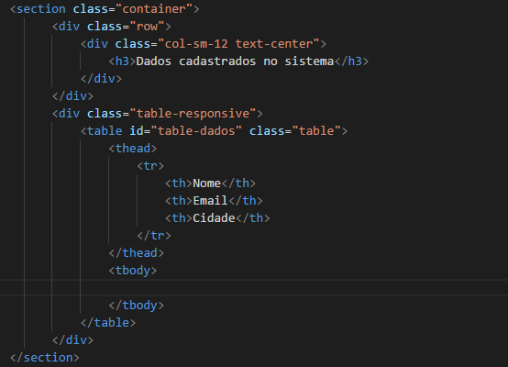

Slide 27
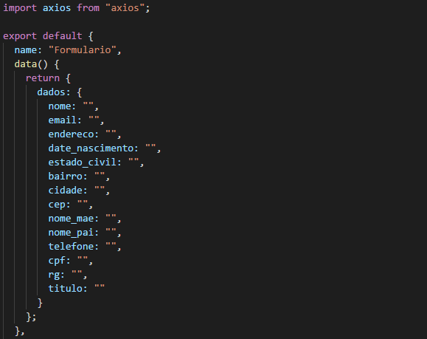

Slide 28
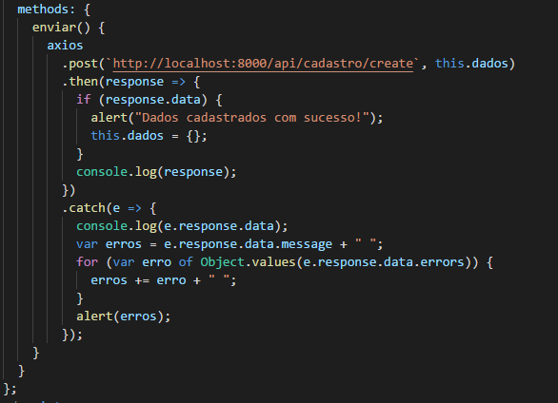

Slide 29
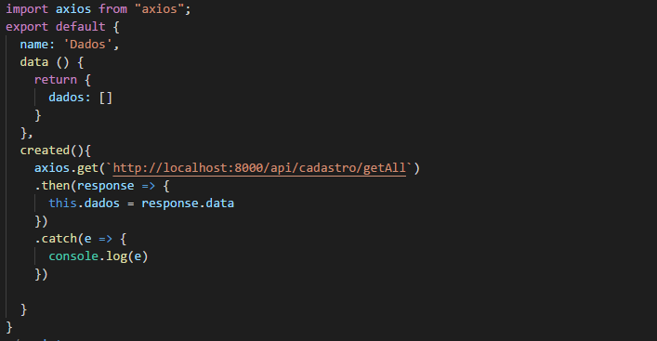

Slide 30
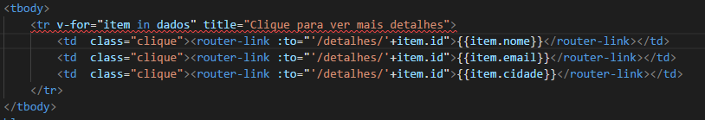

Slide 31
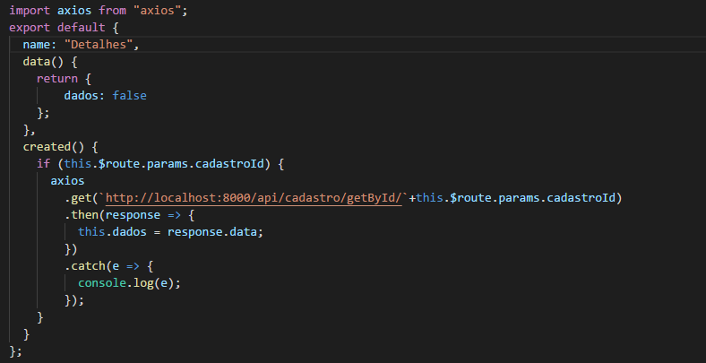

Slide 32
Mais infomações sobre o vue.js
https://br.vuejs.org/

